Slide 1


近期工作总结
目前工作：研究稳态吞吐率（IPC_{steadystate}）的建模方法与误差分析。
理论基础：基于IW曲线的稳态吞吐率模型：
主要工作：构建CPU解析模型。
建模方法：在稳态运行的基础上，考虑分支预测错误、I-Cache miss和D-Cache miss的影响，即公式：CPI=CPI_{steadystate}+CPI_{brmisp}+CPI_{icachemiss}+CPI_{dcachemiss}
第一项：D表示流水线宽度。
第二项：ROB_{eff}：有效重排序缓冲区大小；lat：平均指令延迟；K(ROB_{eff})：平均关键路径长度。
该项表示基于IW曲线计算出来的稳态吞吐率；
第三、四项：分别在流水线和非流水线功能单元下，由于功能单元数目限制，计算得到的稳态吞吐率。

Slide 2

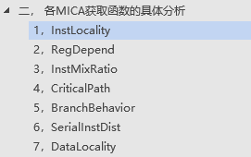
对上式中第二项 进行计算：
先前的mica_profile在分析应用程序后，可以获得以下七个特征维度的结果
这里的CriticalPath是将每条指令执行时间计算在内的“依赖链路延迟”，将其修改为关键路径长度，以获得K(ROB)。
InstMixRatio为指令混合比，可以利用它计算平均指令延迟，即 中的lat。

Slide 3
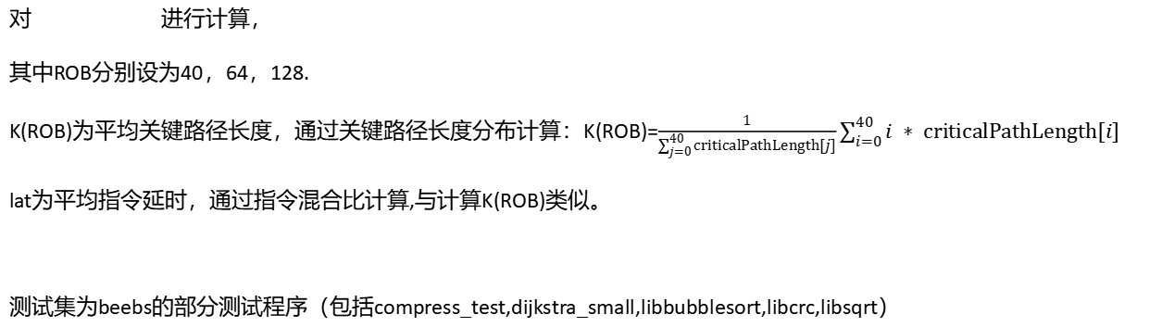
对 进行计算，
其中ROB分别设为40，64，128.
K(ROB)为平均关键路径长度，通过关键路径长度分布计算：K(ROB)=$\frac{1}{\sum_{j=0}^{40}{criticalPathLength[j]}}\sum_{i=0}^{40}{i ∗ criticalPathLength[i] }$
lat为平均指令延时，通过指令混合比计算,与计算K(ROB)类似。
测试集为beebs的部分测试程序（包括compress_test,dijkstra_small,libbubblesort,libcrc,libsqrt）

Slide 4
K(ROB)
初步结果如图所示：

Slide 5
lat
初步结果如图所示：

Slide 6
初步结果如图所示：
该结果IPC值偏小，接下来先对结果进行初步验证

Slide 7
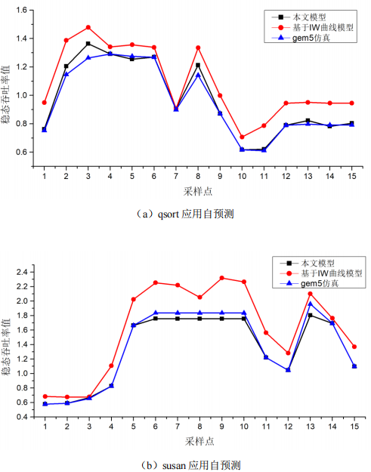
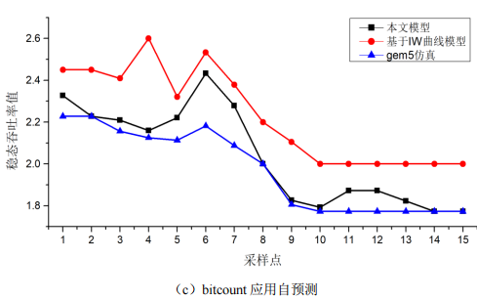
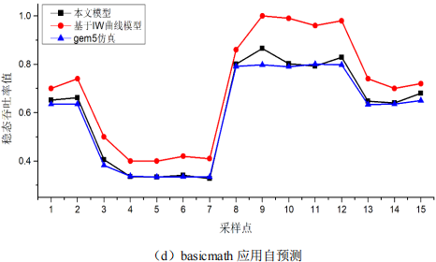
通过他人论文的稳态吞吐率值进行验证：
文献：蒋网扣《超标量乱序处理器稳定状态吞吐率建模》
测试集：Mibench ,ROB_SIZE=40

Slide 8
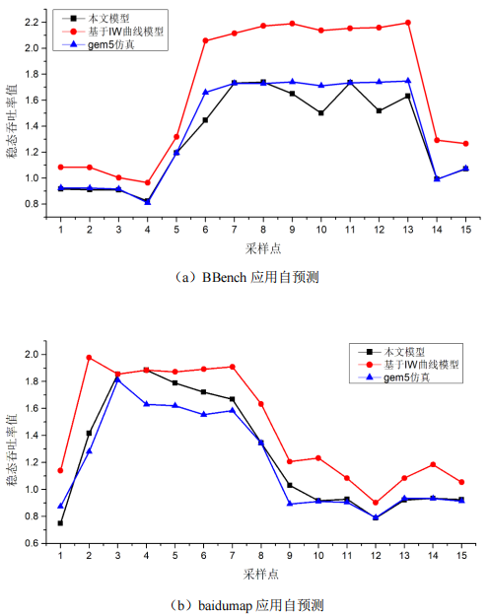
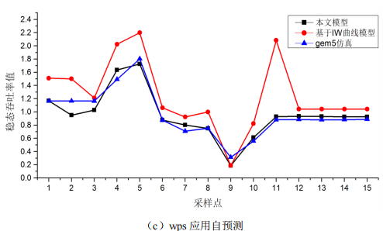
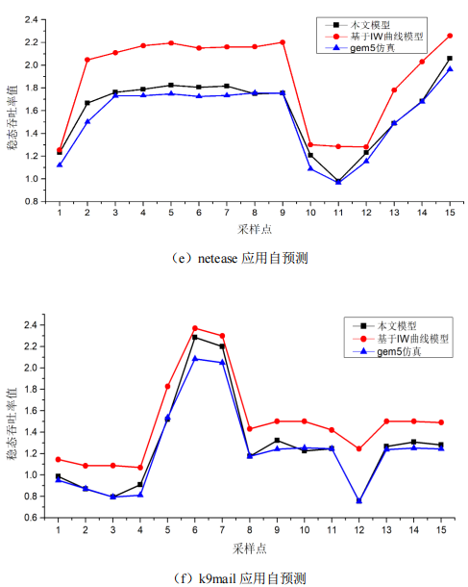
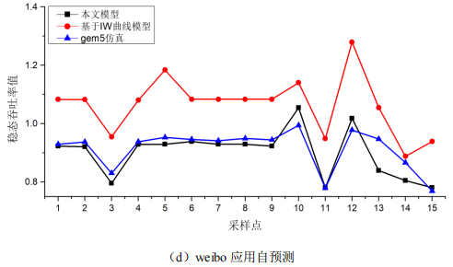
通过他人论文的稳态吞吐率值进行验证：
文献：蒋网扣《超标量乱序处理器稳定状态吞吐率建模》
测试集：Mobybench ,ROB_SIZE=40

Slide 9





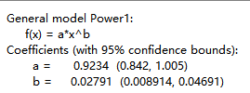
通过比较前人研究进行验证：
使用matlab的cftool工具进行幂函数拟合
aha-compress结果：
libbs结果：
dijkstra_small结果：
cnt结果：
aha-mont64结果：
libbubblesort结果：
结果：与前人研究的结论（IPC=αW^{β} ，其中β接近0.5）差别很大。
接下来对实验过程进行验证

Slide 10

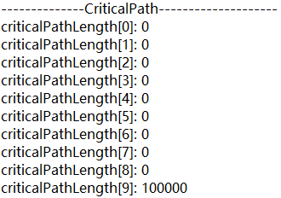
一，对K(ROB)进行验证：
验证1：分别使用强关联性和弱关联性的trace作为输入
机器码 指令
b1000001 adds x1, x0, #0
b1000022 adds x2, x1, #0
b1000043 adds x3, x2, #0
b1000064 adds x4, x3, #0
b1000085 adds x5,x4,#0
b10000a6 adds x6,x5,#0
b10000c7 adds x7, x6, #0
b10000e8 adds x8, x7, #0
b1000109 adds x9, x8, #0
b100012a adds x10, x9, #0
结果（rob=40）：
该代码片段复制为4000000条指令后输入
（其余为0）

Slide 11

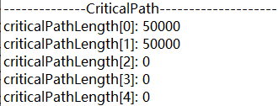
b1000001 adds x1, x0, #0
b1000043 adds x3, x2, #0
b1000085 adds x5,x4,#0
b10000c7 adds x7, x6, #0
b1000109 adds x9, x8, #0
b1000109 adds x9, x8, #0
b1000109 adds x9, x8, #0
b1000109 adds x9, x8, #0
b1000109 adds x9, x8, #0
b1000109 adds x9, x8, #0
结果（rob=40）：
各50%，复制为4000000条指令
b1000001 adds x1, x0, #0
b1000022 adds x2, x1, #0
b1000085 adds x5,x4,#0
b10000c7 adds x7, x6, #0
b1000109 adds x9, x8, #0
b1000109 adds x9, x8, #0
b1000109 adds x9, x8, #0
b1000109 adds x9, x8, #0
b1000109 adds x9, x8, #0
b1000109 adds x9, x8, #0
（其余为0）
该结果表明了一个小问题：
关键路径长度应该为存在依赖的指令数目，而不是（指令数目-1）

Slide 12
重新获取trace并修正K(ROB)后，新跑的6个bench

Slide 13
验证2：按interval=10000计算每个interval的结果

Slide 14
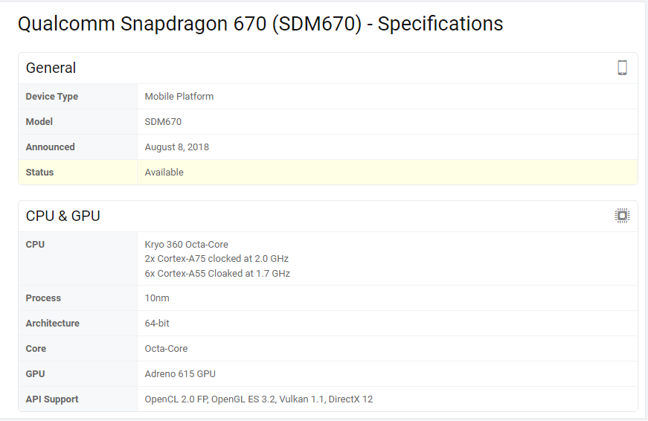
二，对指令执行周期lat进行验证
实验的lat是通过指令混合比和mica中定义的每类指令延迟计算而来的
接下来对每类指令延迟进行核实。
oppo测试样机处理器：
A75与A55指令延迟的主要区别在于：
1，LOAD指令延迟方面，A75比A55的多一周期。
2，A75与A55的部分浮点指令延迟存在区别。

Slide 15
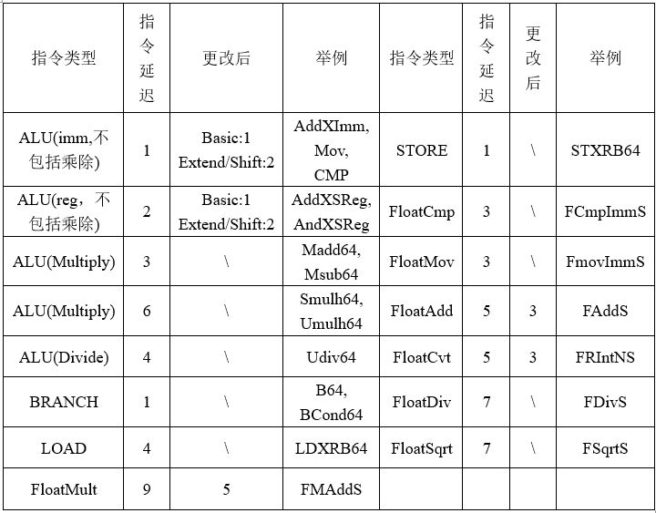
cortex_a75与mica指令延迟定义主要差别：
1，ALU指令延迟并不是取决于对立即数还是寄存器进行操作，而是取决于是否有移位、扩展的操作。
2，a75的浮点指令延迟大多比mica中定义的小。

Slide 16
lat

Slide 17
新跑的6个bench

Slide 19
进一步分析不同bench结果不同的原因：
先前实验大多程序的trace数量很少，仅几万-几十万条指令。
而交叉编译会引入约50000条trace，这对程序真正的trace产生了冲击。
一个空程序交叉编译后，会产生50148条trace，IPC值为2.61.
libbs仅有50304条trace，所以计算出IPC值较高，接近空程序的IPC值。
而bubblesort和dijkstra_small各有30万和161万条trace，从而IPC值较低。
检查beebs程序发现，编译时对程序的修改有误，原来的程序会大量重复程序主体内容，如此修改后每个bench都会有大量trace，IPC值都很低

Slide 20
重新获取trace后的结果

Slide 21
由于beebs benchmark对程序主体进行大量简单重复，
对其进行按interval划分的分析并不显示出不同interval的IPC值波动，
而且重复相同程序可能导致K(ROB)增大，接下来打算使用其他benchmark(Mibench,Mobybench)进行实验。

